Slide 1









Rasgo de la personalidad
ENERO
PUNTUALIDAD
PUNTUALIDAD

Slide 2








Maestros…
En esta presentación, los estudiantes aprenderán el significado de la PUNTUALIDAD en diferentes situaciones.
En cada diapositiva encontrará actividades interactivas y preguntas guiadas para “Brindar lo Mejor” en la PUNTUALIDAD, el rasgo de la personalidad para 6.° a 8.° grado.
PUNTUALIDAD

Slide 3





Matriz del plantel
PUNTUALIDAD

Slide 4









Objetivos de la lección
Definir qué significa ser PUNTUAL
Ejemplos de PUNTUALIDAD
Identifica formas de ser PUNTUAL en la casa y en la escuela
Reflexiona en las formas en que te ayuda ser PUNTUAL
PUNTUALIDAD

Slide 5






Definición de
Puntualidad
Cuidado y diligencia en llegar y hacer las cosas a su debido tiempo.
PUNTUALIDAD

Slide 6
District Video
PUNTUALIDAD

Slide 7









Reflexión del video
Comparte las reflexiones que puedas tener después de haber mirado este video sobre la Puntualidad.
¿Recuerdas alguna vez que tú o alguien más haya mostrado Puntualidad?
Comparte lo ocurrido.
PUNTUALIDAD

Slide 8




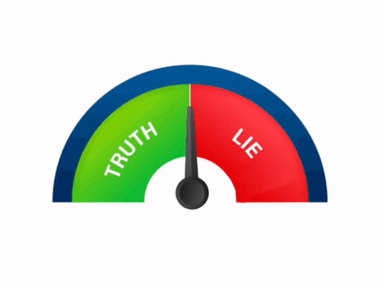
Toddler Class Adviser
¿VERDADERO O FALSO?
Los estudiantes responderán preguntas con enunciados VERDADERO o FALSO.
Los estudiantes se pondrán de pie si creen que el enunciado es VERDADERO y permanecerán sentados si creen que el enunciado es FALSO.
Los maestros pedirán comentarios después de cada enunciado.
PUNTUALIDAD
Notes:
You can also have students raise a hand if it true.

Slide 9


Toddler Class Adviser
¿VERDADERO O FALSO?
Si un estudiante dice que estaba en el baño después de sonar el timbre de tardanza, no debe ser contado como tarde…
2. Un estudiante visita a otro maestro y llega tarde a clase sin pase. Se le debería contar como tarde.
3. Los estudiantes que llegan tarde a clase no afectan al ambiente de aprendizaje…
PUNTUALIDAD

Slide 10

Toddler Class Adviser
¿VERDADERO O FALSO?
4. Si entregas tu tarea después de la fecha límite, no se te restará puntos…
5. En el futuro, llegar tarde al trabajo todos los días podría tener como resultado tu despido…
6. Llegar a tiempo a clase, muestra respeto y honra el tiempo de los demás…
7. Llegar tarde a clase no causa que el estudiante pierda instrucción...
PUNTUALIDAD

Slide 11
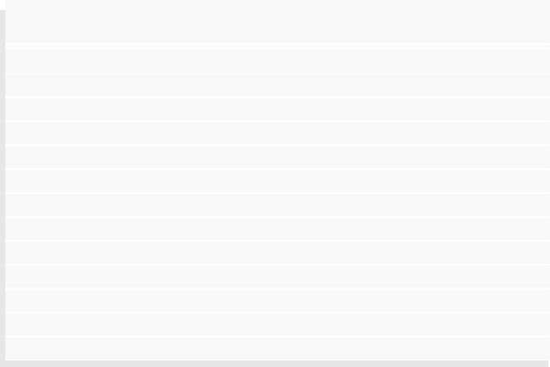




SUBE y BAJA PUNTUALIDAD
Lista de posibles beneficios de la puntualidad.
El maestro los leerá uno por uno.
Los estudiantes se pondrán de pie si creen que este es un beneficio y permanecerán sentados si creen que no es un beneficio.
Los maestros pedirán comentarios después de cada enunciado.
La gente cree que eres responsable.
Te llevas todo el mérito por tu trabajo.
La gente piensa que no eres coherente.
Ganas confianza en ti mismo.
La gente piensa que no te importa.
Tienes más estrés.·
La gente piensa que eres automotivado.·
Daña tu reputación.·
La gente te respeta más.
PUNTUALIDAD

Slide 12
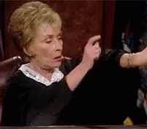
PIENSA Y COMPARTE
Clasifica tu puntualidad del 1 al 5.
1 equivale a llegar tarde a clase todos los días y 5 a ser puntual todos los días.
¿Por qué crees tú que es importante la puntualidad? Da un ejemplo.
Ahora que sabes el significado de la puctualidad, ¿ha habido alguna ocasión o situación en la que podrías haber sido más puntual? Explica.
PUNTUALIDAD
Notes:
Ask students to think-pair-share their thoughts about punctuality.

Slide 13
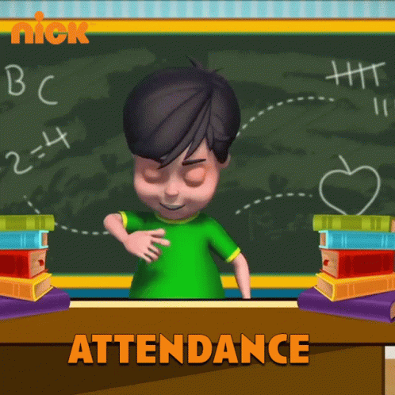
ACTIVIDADES PARA LA CASA
  DA UN EJEMPLO DE CUANDO HAYAS MOSTRADO PUNTUALIDAD EN LA ESCUELA O EN LA CASA. LA PUNTUALIDAD DEMUESTRA UNA ACTITUD DE “ME IMPORTA” Y AYUDARÁ A INCULCAR EL PROFESIONALISMO EN EL FUTURO.
  HABLA SOBRE LA PUNTUALIDAD CON TUS PADRES. ESTABLECE UN HORARIO ESCOLAR CON TUS PADRES E INCLUYE LAS FECHAS DE ENTREGA DE LAS TAREAS.
  ¿POR QUÉ ES IMPORTANTE LA PUNTUALIDAD? HABLA CON TUS PADRES DE LA IMPORTANCIA DE LLEGAR PUNTUAL A CLASE.
PUNTUALIDAD

Slide 14


Lecciones adicionales
¿QUIERE OTRA ACTIVIDAD PARA CONTINUAR CON EL RASGO DE PERSONALIDAD DE ESTE MES?
1. ORGANICE UNA COMPETENCIA ENTRE CADA PERÍODO DE CLASE QUE ESTÉ DEMOSTRANDO LA PUNTUALIDAD. PROPORCIONE A LA CLASE RECOMPENSAS PBIS.
2. HAGA CLIC EN WORD CLOUD PARA ELEGIR PALABRAS CON LA CLASE QUE DEFINAN LA PUNTUALIDAD EN SUS PROPIAS PALABRAS.
3.PREPARE UNA CLASE AQUÍ EN SPOTIFY LIST BASADA EN EL RASGO DE LA PERSONALIDAD: PUNTUALIDAD
PUNTUALIDAD

